Slide 1
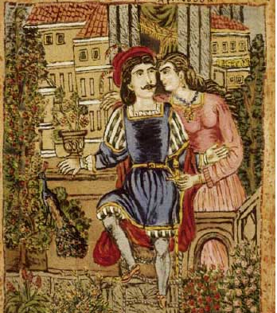
ΚΡΗΤΙΚΗ ΛΟΓΟΤΕΧΝΙΑ

Slide 2
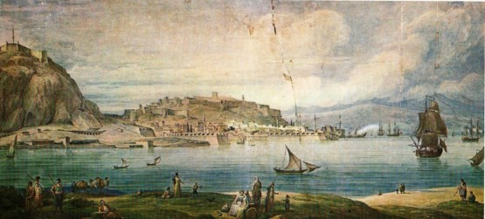
Βενετοκρατία στην Κρήτη
Η Κρήτη ήταν υπό βενετική κυριαρχία από το 1211 έως το 1669.
Υπήρχε οικονομική και εμπορική ανάπτυξη.

Slide 3
Χρονογραμμή Νεοελληνικής Λογοτεχνίας
https://www.tiki-toki.com/timeline/entry/90157/-/#vars!date=2009-06-16_20:18:40! Ειρήνη Παξιμαδάκη, Φιλόλογος

Slide 4
Σχέσεις Βενετών και Ελλήνων
Τους δύο πρώτους αιώνες, υπήρχαν εχθρικά αισθήματα από τους ντόπιους.
Βαθμιαία ενισχύθηκε η επικοινωνία μεταξύ Βενετών και Ελλήνων.
Οι μορφωμένοι μιλούσαν και τις δύο γλώσσες (ελληνικά και ιταλικά).

Slide 5
Κρητική Αναγέννηση
Στα αστικά κέντρα λειτουργούν ακαδημίες με σκοπό τη μελέτη φιλολογικών, φιλοσοφικών και ιστορικών θεμάτων και την καλλιέργεια των γραμμάτων, των επιστημών και των τεχνών.
(Η Ακαδημία των Vivi ιδρύθηκε το 1562 στο Ρέθυμνο από τον μαθηματικό και αστρονόμο Francesco Barozzi, η Ακαδημία των Stravaganti το 1591 στο Χάνδακα από τον ιστορικό και συγγραφέα Ανδρέα Κορνάρο και η Ακαδημία των Sterili περί το 1637 στα Χανιά.)
Υπήρχε αφομοίωση των ευρωπαϊκών και κυρίως των ιταλικών προτύπων και την προσαρμογή τους στην πνευματική και πολιτιστική παράδοση του νησιού, κυρίως στη λογοτεχνία (ποίηση, θέατρο) αλλά και στις τέχνες (αρχιτεκτονική, γλυπτική, ζωγραφική, μουσική.)
Η επίδραση όλων των παραγώγων της Κρητικής Αναγέννησης ήταν καθοριστική στη διαμόρφωση του νεοελληνικού πνευματικού και καλλιτεχνικού κόσμου.

Slide 6
Πολιτισμική Άνθηση
Επιδράσεις ασκήθηκαν από την Ευρωπαϊκή Αναγέννηση.
Ο Λίνος Πολίτης ονομάζει την περίοδο «χρυσή περίοδο της νεοελληνικής λογοτεχνίας».

Slide 7
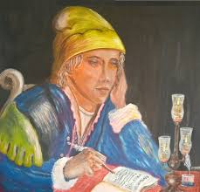
Λογοτεχνία
Βάσεις: Στη βυζαντινή παράδοση και τη μεσαιωνική ποίηση της Δύσης.
Ακμή: Κορυφώθηκε κατά την Αναγέννηση, με άνθηση του θεατρικού λόγου.
Χαρακτηριστικά:
1. Έμμετρα κείμενα με εξαιρετική χρήση των μετρικών φαινομένων.
2. Μεταμόρφωση της κρητικής διαλέκτου σε λογοτεχνική γλώσσα.
3. Μεγάλη διάδοση στο ελληνικό κοινό.
Σημαντικά έργα της περιόδου:
Ερωφίλη (τραγωδία) – Γεώργιος Χορτάτζης
Κατσούρμπος (κωμωδία) – Γεώργιος Χορτάτζης
Φορτουνάτος (κωμωδία) – Μάρκος Αντώνιος Φώσκολος
Πανώρια (ποιμενικό δράμα) – Γεώργιος Χορτάτζης
Βοσκοπούλα (ποιμενικό ειδύλλιο)
Η θυσία του Αβραάμ (θρησκευτικό δράμα)
Ερωτόκριτος (μυθιστόρημα) – Βιτσέντζος Κορνάρος

Slide 8
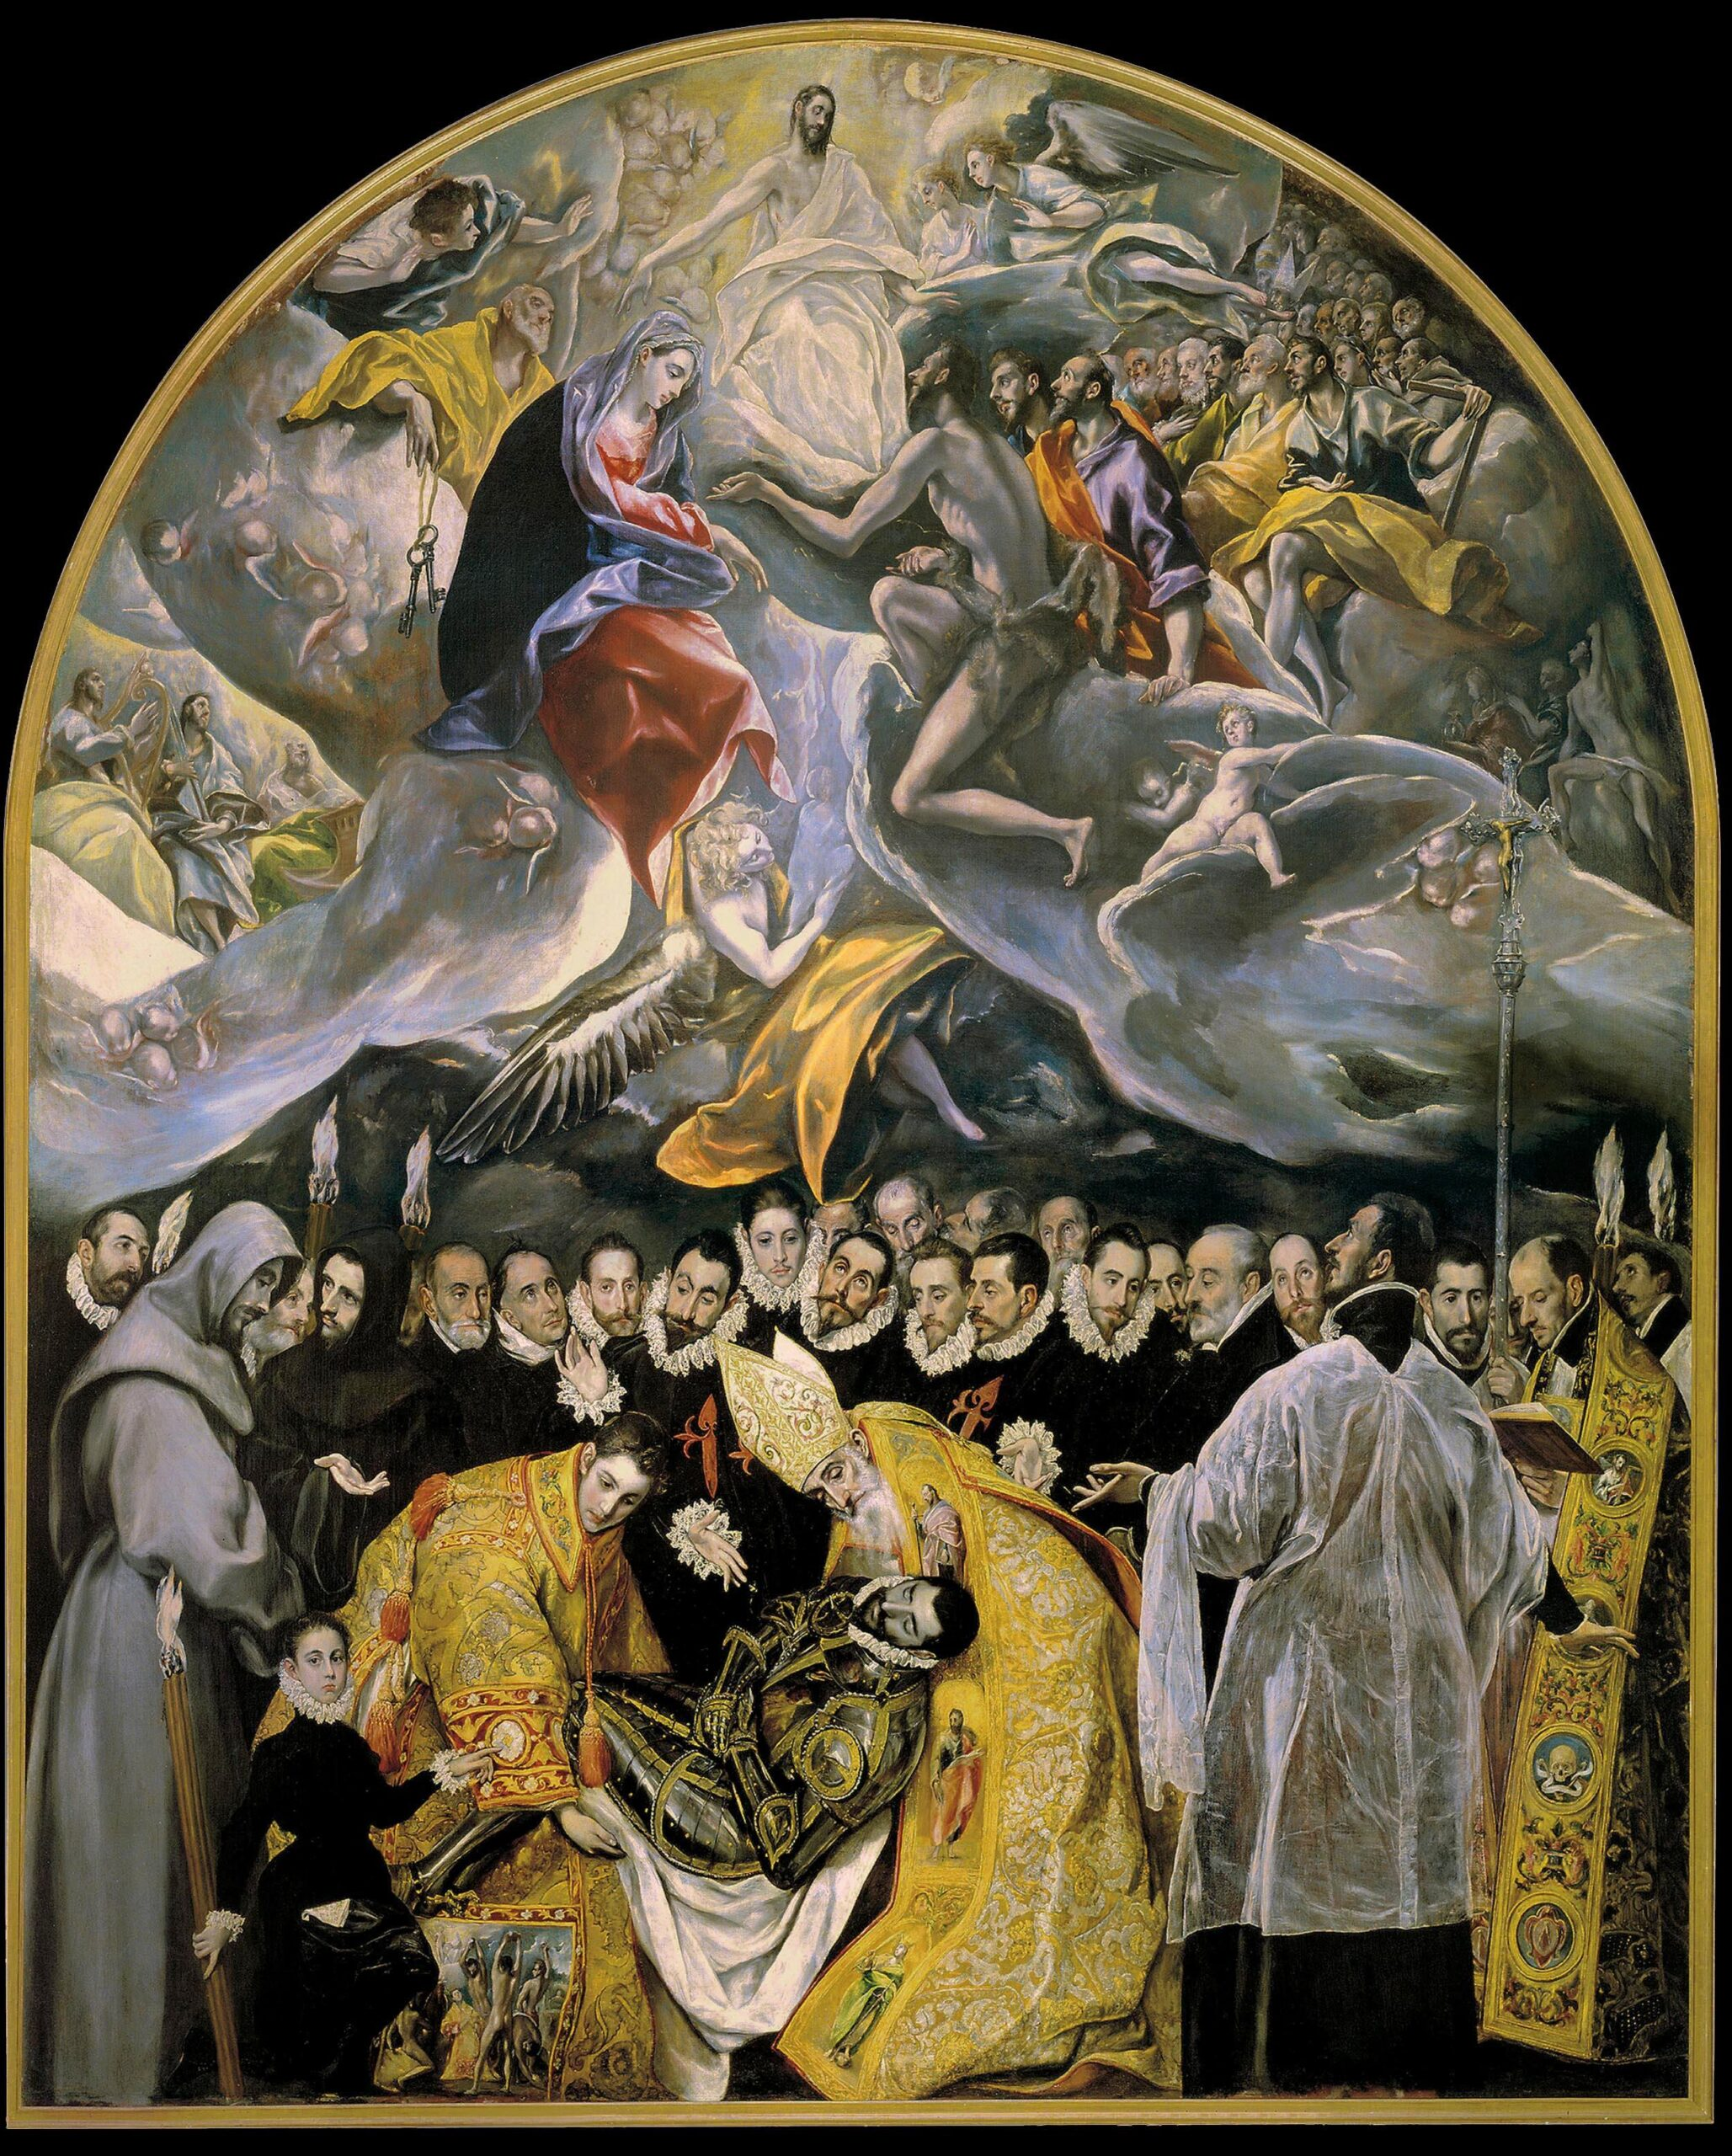
Ζωγραφική
Θρησκευτική Ζωγραφική της Κρήτης
Ιδιαίτερος χαρακτήρας: Από τον 15ο αιώνα, ακολουθούσε τη βυζαντινή παράδοση, ενώ υιοθετούσε και ιταλικά στοιχεία.
Τέχνη φορητών εικόνων:
Προσαρμογή στις ανάγκες του μεικτού κοινού της Κρήτης.
Ζωγράφοι εκφράζονταν τόσο a la greca (βυζαντινή αισθητική) όσο και a la latina (μεικτό ιδίωμα).
Κρητική Σχολή: Έφτασε στην πλήρη άνθησή της τον 16ο και 17ο αιώνα, με περιζήτητη παραγωγή στη Δυτική Ευρώπη.
Σημαντικοί ζωγράφοι της περιόδου:
Άγγελος Ακοτάντος
Ανδρέας Ρίτζος
Θεοφάνης Κρης
Μιχαήλ Δαμασκηνός
Γεώργιος Κλόντζας

Slide 9
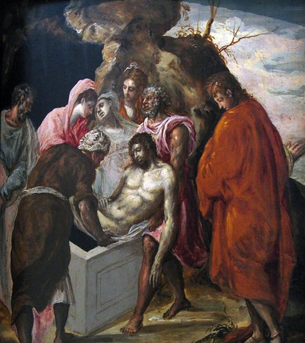
Δομήνικος Θεοτοκόπουλος (El Greco)
Μεγάλος Κρητικός ζωγράφος (1541-1614).
Συνδυασμός βυζαντινής και ιταλικής τέχνης.
Έργα όπως «Η ταφή του Χριστού» τον ανέδειξαν ως εμβληματική μορφή της Αναγέννησης.

Slide 10
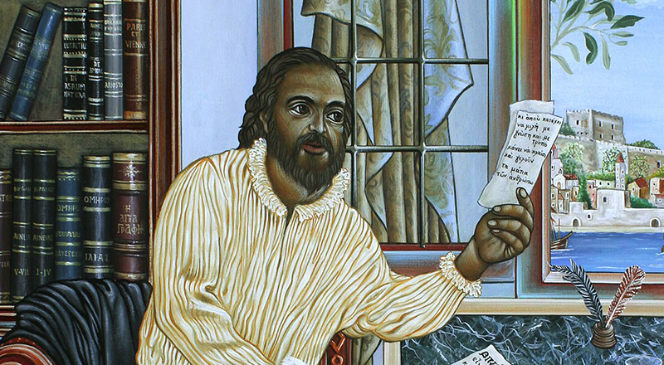
Βιτσέντζος Κορνάρος
Έλληνας ποιητής, από τους κυριότερους εκπροσώπους της Κρητικής Αναγέννησης.
Ταυτίζεται με τον γιο του Ιακώβου Κορνάρου και της Ζαμπέτας Ντεμέτζο.
Γεννήθηκε στην Τραπεζούντα της Σητείας το 1553 και ήταν γόνος εξελληνισμένης βενετσιάνικης οικογένειας.
Μετά το 1590 εγκαταστάθηκε στον Χάνδακα (σημερινό Ηράκλειο), όπου παντρεύτηκε, απέκτησε δύο κόρες και ανέλαβε διοικητικά αξιώματα. Ο αδερφός του Ανδρέας, επίσης συγγραφέας, είχε ιδρύσει εκεί την Ακαδημία λογίων των Stravaganti, μέλος της οποίας έγινε και ο Βιτσέντζος
Κορυφαίο του έργο είναι το έμμετρο μυθιστόρημα 10.012 στίχων Ερωτόκριτος (1^{η} έκδοση: Βενετία, 1713).
Ορισμένοι μελετητές αποδίδουν στον Βιτσέντζο Κορνάρο και το θρησκευτικό δράμα Η θυσία του Αβραάμ.
Ο ποιητής πέθανε στον Χάνδακα το 1613 ή το 1614 από άγνωστη αιτία και θάφτηκε στο μοναστήρι του Αγίου Φραγκίσκου.
Βιτσέντζος Κορνάρος και Ερωτόκριτος

Slide 11
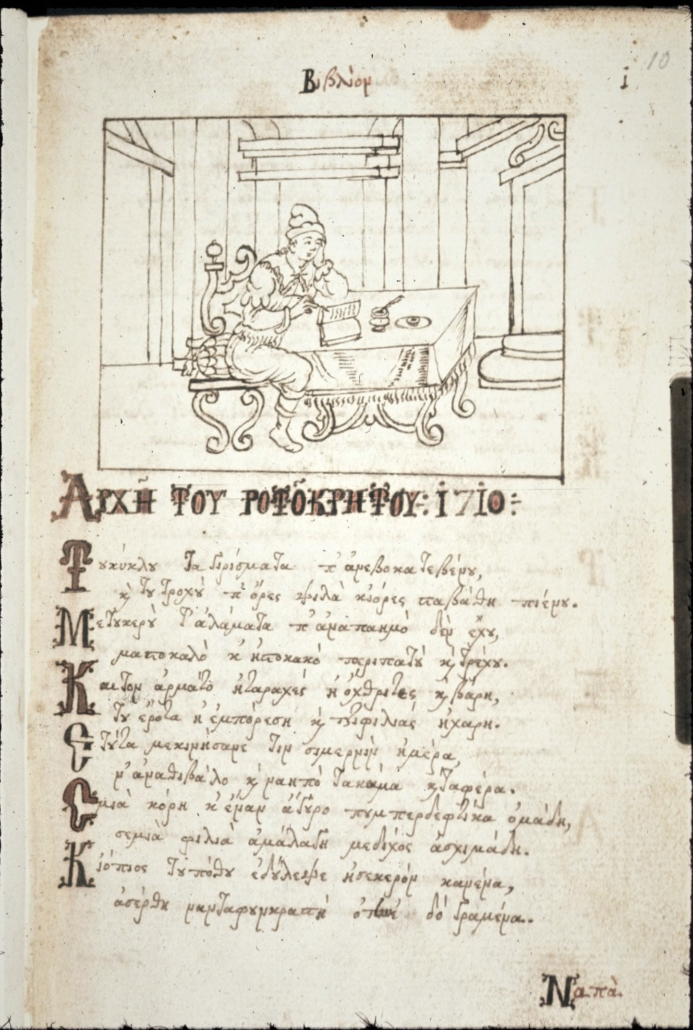
Λογοτεχνική Αξία του Ερωτόκριτου
Ο Αδαμάντιος Κοραής χαρακτήρισε τον ποιητή του Ερωτόκριτου ως «Όμηρο της δημώδους ποιήσεως».
Ο εθνικός μας ποιητής, Διονύσιος Σολωμός, επηρεάστηκε από τη μελέτη του έργου.
Ο Γιώργος Σεφέρης, στο γνωστό του δοκίμιο για τον Ερωτόκριτο, αναδεικνύει τις αρετές του έργου:
Έλλειψη ρητορείας
Περιγραφή της λεπτομέρειας
Κυριαρχία στη γλώσσα και τον ρυθμό
Το ποίημα είναι «γοητευτικό» και οι επαναλήψεις συντελούν στη γοητεία του.
Έγινε δημοφιλές ανάγνωσμα των λαϊκών τάξεων, ενώ τράβηξε την προσοχή και το θαυμασμό των μελετητών.

Slide 12
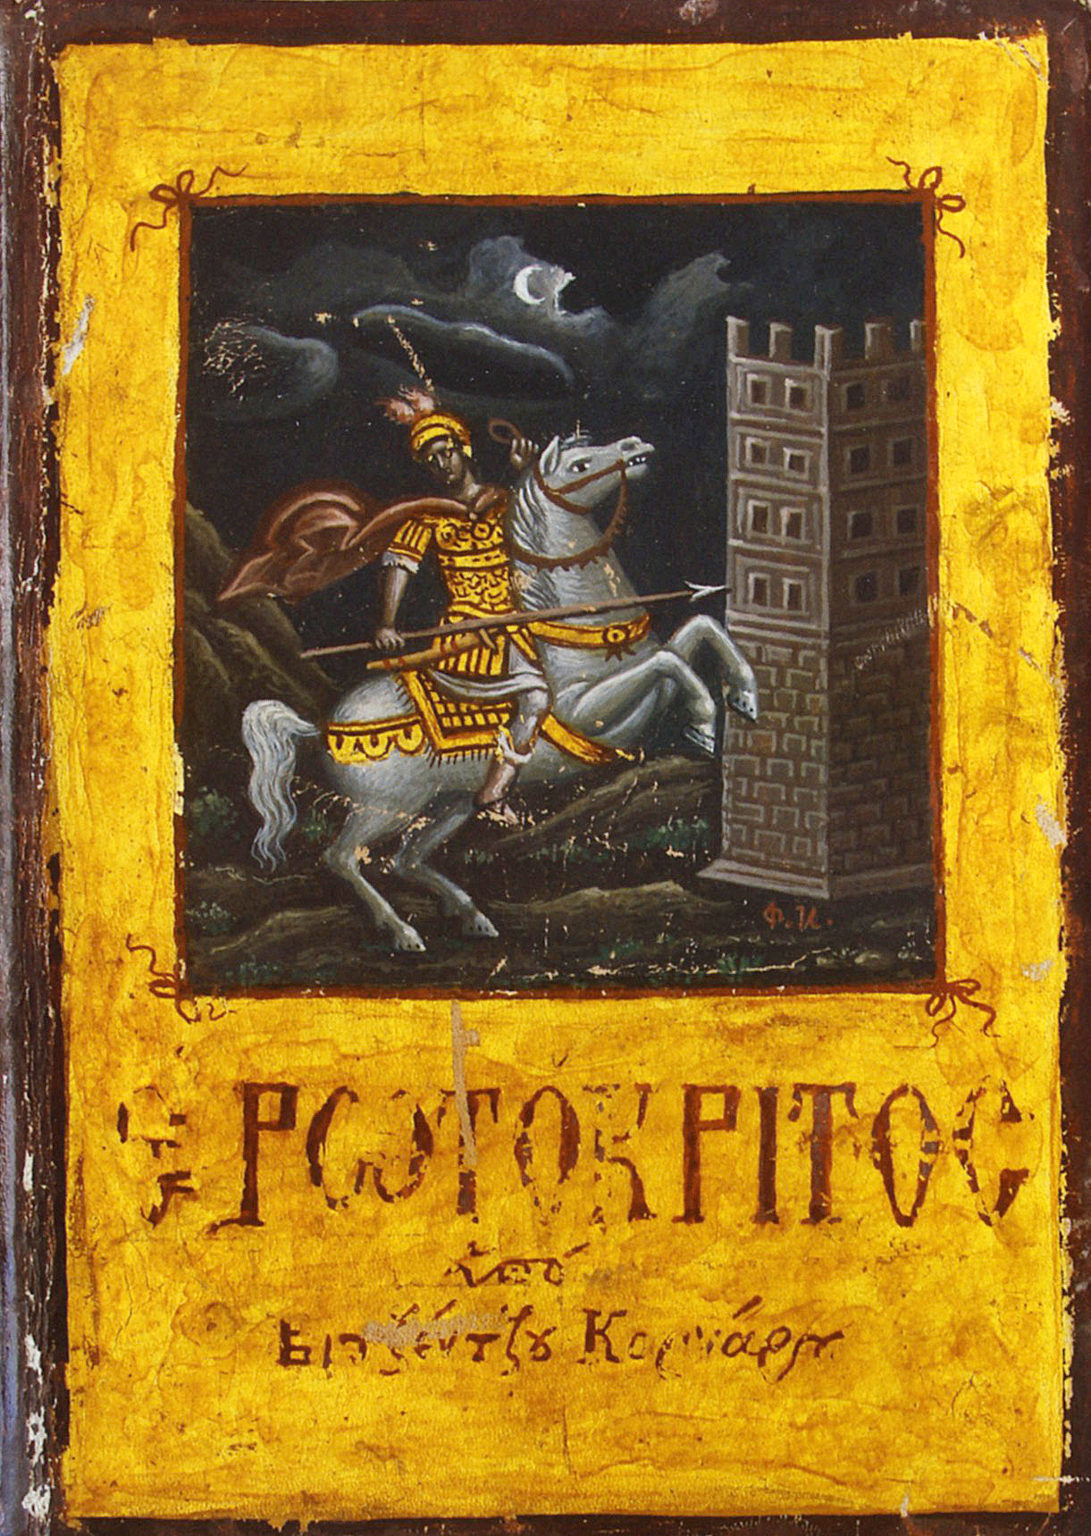
Πρόκειται για ένα έμμετρο μυθιστόρημα που εκτείνεται σε 10.012 δεκαπεντασύλλαβους ομοιοκατάληκτους στίχους.
Γράφτηκε στη Σητεία και στο Ηράκλειο γύρω στο 1600 μ.Χ.,
Αφηγείται τον μεγάλο έρωτα του Ερωτόκριτου, ενός νέου που είχε όλες τις χάρες, αλλά δεν ήταν βασιλόπουλο, και της βασιλοπούλας Αρετούσας.
Η υπόθεση έχει πολλά κοινά με το έργο Paris et Vienne του Γάλλου Pierre de la Cypède, το οποίο εκδόθηκε το 1487, αλλά το κρητικό αριστούργημα είναι ασύγκριτα υπέρτερο λογοτεχνικά και νοηματικά.
Η υπόθεσή του οργανώνεται σε πέντε ενότητες. Έρωτας, παλικαριά, δοκιμασία, πόλεμος, λύτρωση.

Slide 13
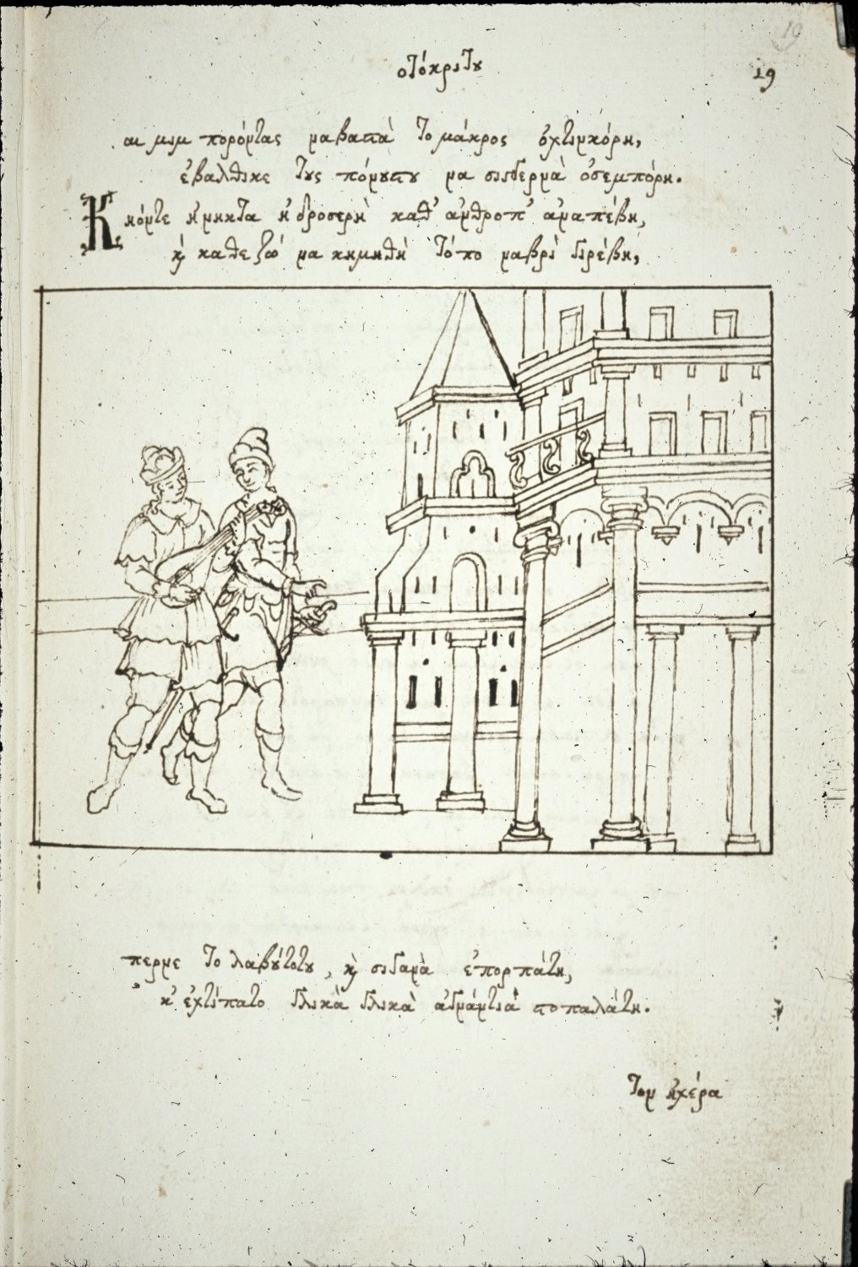
ΥΠΟΘΕΣΗ
έχει ως θέμα την ιστορία δύο νέων, του Ερωτόκριτου και της βασιλοπούλας Αρετούσας, των οποίων ο έρωτας ευοδώνεται ύστερα από αλλεπάλληλες δυσκολίες και δοκιμασίες.
Η πλοκή διαιρείται σε πέντε μέρη: ο έρωτας, το κονταροχτύπημα, ο κρυφός δεσμός και η εξορία του Ερωτόκριτου, η φυλάκιση της Αρετούσας και ο ηρωισμός του Ερωτόκριτου, η δοκιμασία της πίστης και η νίκη της αγάπης.

Slide 14
Α΄ Μέρος: Ο Έρωτας
Η ιστορία διαδραματίζεται σε μια μυθική Αθήνα, όπου ο νεαρός Ερωτόκριτος, γιος του συμβούλου του βασιλιά, ερωτεύεται την πριγκίπισσα Αρετούσα, κόρη του βασιλιά Ηράκλη και της βασίλισσας Αρτέμης. Εκμυστηρεύεται τον έρωτά του στον φίλο του Πολύδωρο, ο οποίος τον στηρίζει, αν και προσπαθεί να τον αποτρέψει. Ο Ερωτόκριτος τραγουδά κάτω από το παράθυρο της Αρετούσας, και εκείνη αρχίζει να τον ερωτεύεται, χωρίς να ξέρει την ταυτότητά του. Μετά από ένα ταξίδι στην Έγριπο, η Αρετούσα ανακαλύπτει την ταυτότητά του όταν βρίσκει τα τραγούδια και τη ζωγραφιά της στο δωμάτιό του. Η αγάπη τους είναι πλέον αμοιβαία.

Slide 15
Β' Μέρος: Το Κονταροχτύπημα
Ο βασιλιάς Ηράκλης διοργανώνει ένα κονταροχτύπημα («γκιόστρα») για να διασκεδάσει την κόρη του και να της βρει σύζυγο. Δεκατέσσερις άρχοντες φτάνουν από διάφορα μέρη, όπως ο Φιλάρετος από τη Μεθώνη, ο Ηράκλης από την Έγριπο, ο Δρακόκαρδος από την Πάτρα, και ο Ερωτόκριτος από την Αθήνα. Ο Χαρίδημος από την Κρήτη και ο Σπιθόλιοντας από την Καραμανία μονομαχούν λόγω μιας παλιάς οικογενειακής διαμάχης. Την επόμενη μέρα, μετά τις μονομαχίες, με κλήρωση ορίζονται οι επικρατέστεροι αντίπαλοι. Ο Κρητικός αποκλείεται θυμωμένος, ενώ ο Ερωτόκριτος νικά τον Κυπρίδημο και λαμβάνει το στεφάνι του νικητή από την Αρετούσα.

Slide 16
Γ' Μέρος: Ο Κρυφός Δεσμός και η Εξορία του Ερωτόκριτου
Ο Ερωτόκριτος και η Αρετούσα συναντιούνται κρυφά τα βράδια και μιλούν μέσα από ένα σιδερόφρακτο παράθυρο. Μετά από προτροπή της Αρετούσας, ο Ερωτόκριτος ζητά από τον πατέρα του, τον Πεζόστρατο, να ζητήσει το χέρι της πριγκίπισσας. Ο βασιλιάς Ηράκλης, όμως, αντιδρά έντονα, θεωρώντας αδύνατο έναν γάμο με κοινό θνητό, και εξορίζει τον Ερωτόκριτο. Σχεδιάζει να παντρέψει την Αρετούσα με τον Πιστόφορο, το ρηγόπουλο του Βυζαντίου, αλλά εκείνη αρραβωνιάζεται κρυφά τον Ερωτόκριτο. Στην τελευταία τους συνάντηση, οι δύο νέοι αποχαιρετιούνται, ορκίζονται αιώνια πίστη και η Αρετούσα του δίνει το δαχτυλίδι της ως αρραβώνα.

Slide 17
Δ' Μέρος: Η Φυλάκιση της Αρετούσας και ο Ηρωισμός του Ερωτόκριτου
Οι γονείς της Αρετούσας την πιέζουν να παντρευτεί το βασιλόπουλο του Βυζαντίου, όμως εκείνη αρνείται και φυλακίζεται μαζί με τη Φροσύνη. Ο Ερωτόκριτος, μαθαίνοντας τα βάσανά της στην εξορία, αποφασίζει να επιστρέψει. Με το πρόσωπό του μαυρισμένο από ένα μαγικό φίλτρο για να μην αναγνωριστεί, υπερασπίζεται την Αθήνα από την εισβολή του ρήγα της Βλαχίας, Βλαντίστρατου. Σώζει τη ζωή του βασιλιά Ηράκλη και προθυμοποιείται να μονομαχήσει με τον ανιψιό του Βλαντίστρατου, Άριστο. Παρά τους τραυματισμούς του, ο Ερωτόκριτος νικάει, τραυματίζοντας θανάσιμα τον αντίπαλό του.

Slide 18
Ε' Μέρος: Η Δοκιμασία της Πίστης και η Νίκη της Αγάπης
Ο βαριά τραυματισμένος και αγνώριστος Ερωτόκριτος μεταφέρεται στο παλάτι. Ο βασιλιάς του προσφέρει το βασίλειο, αλλά εκείνος ζητά μόνο το χέρι της Αρετούσας, η οποία αρνείται. Ο Ερωτόκριτος την επισκέπτεται στη φυλακή και αφήνει το δαχτυλίδι του αρραβώνα. Η Αρετούσα, αναγνωρίζοντάς το, θρηνεί. Την επόμενη μέρα, ο Ερωτόκριτος δοκιμάζει την πίστη της, λέγοντας πως ο αγαπημένος της έχει πεθάνει. Η Αρετούσα απελπίζεται και απειλεί να αυτοκτονήσει. Τότε ο Ερωτόκριτος αποκαλύπτει την ταυτότητά του. Ο βασιλιάς δίνει την ευχή του, οι δύο νέοι παντρεύονται, ανεβαίνουν στον θρόνο και ζουν ευτυχισμένοι ως τα βαθιά γεράματα.

Slide 19
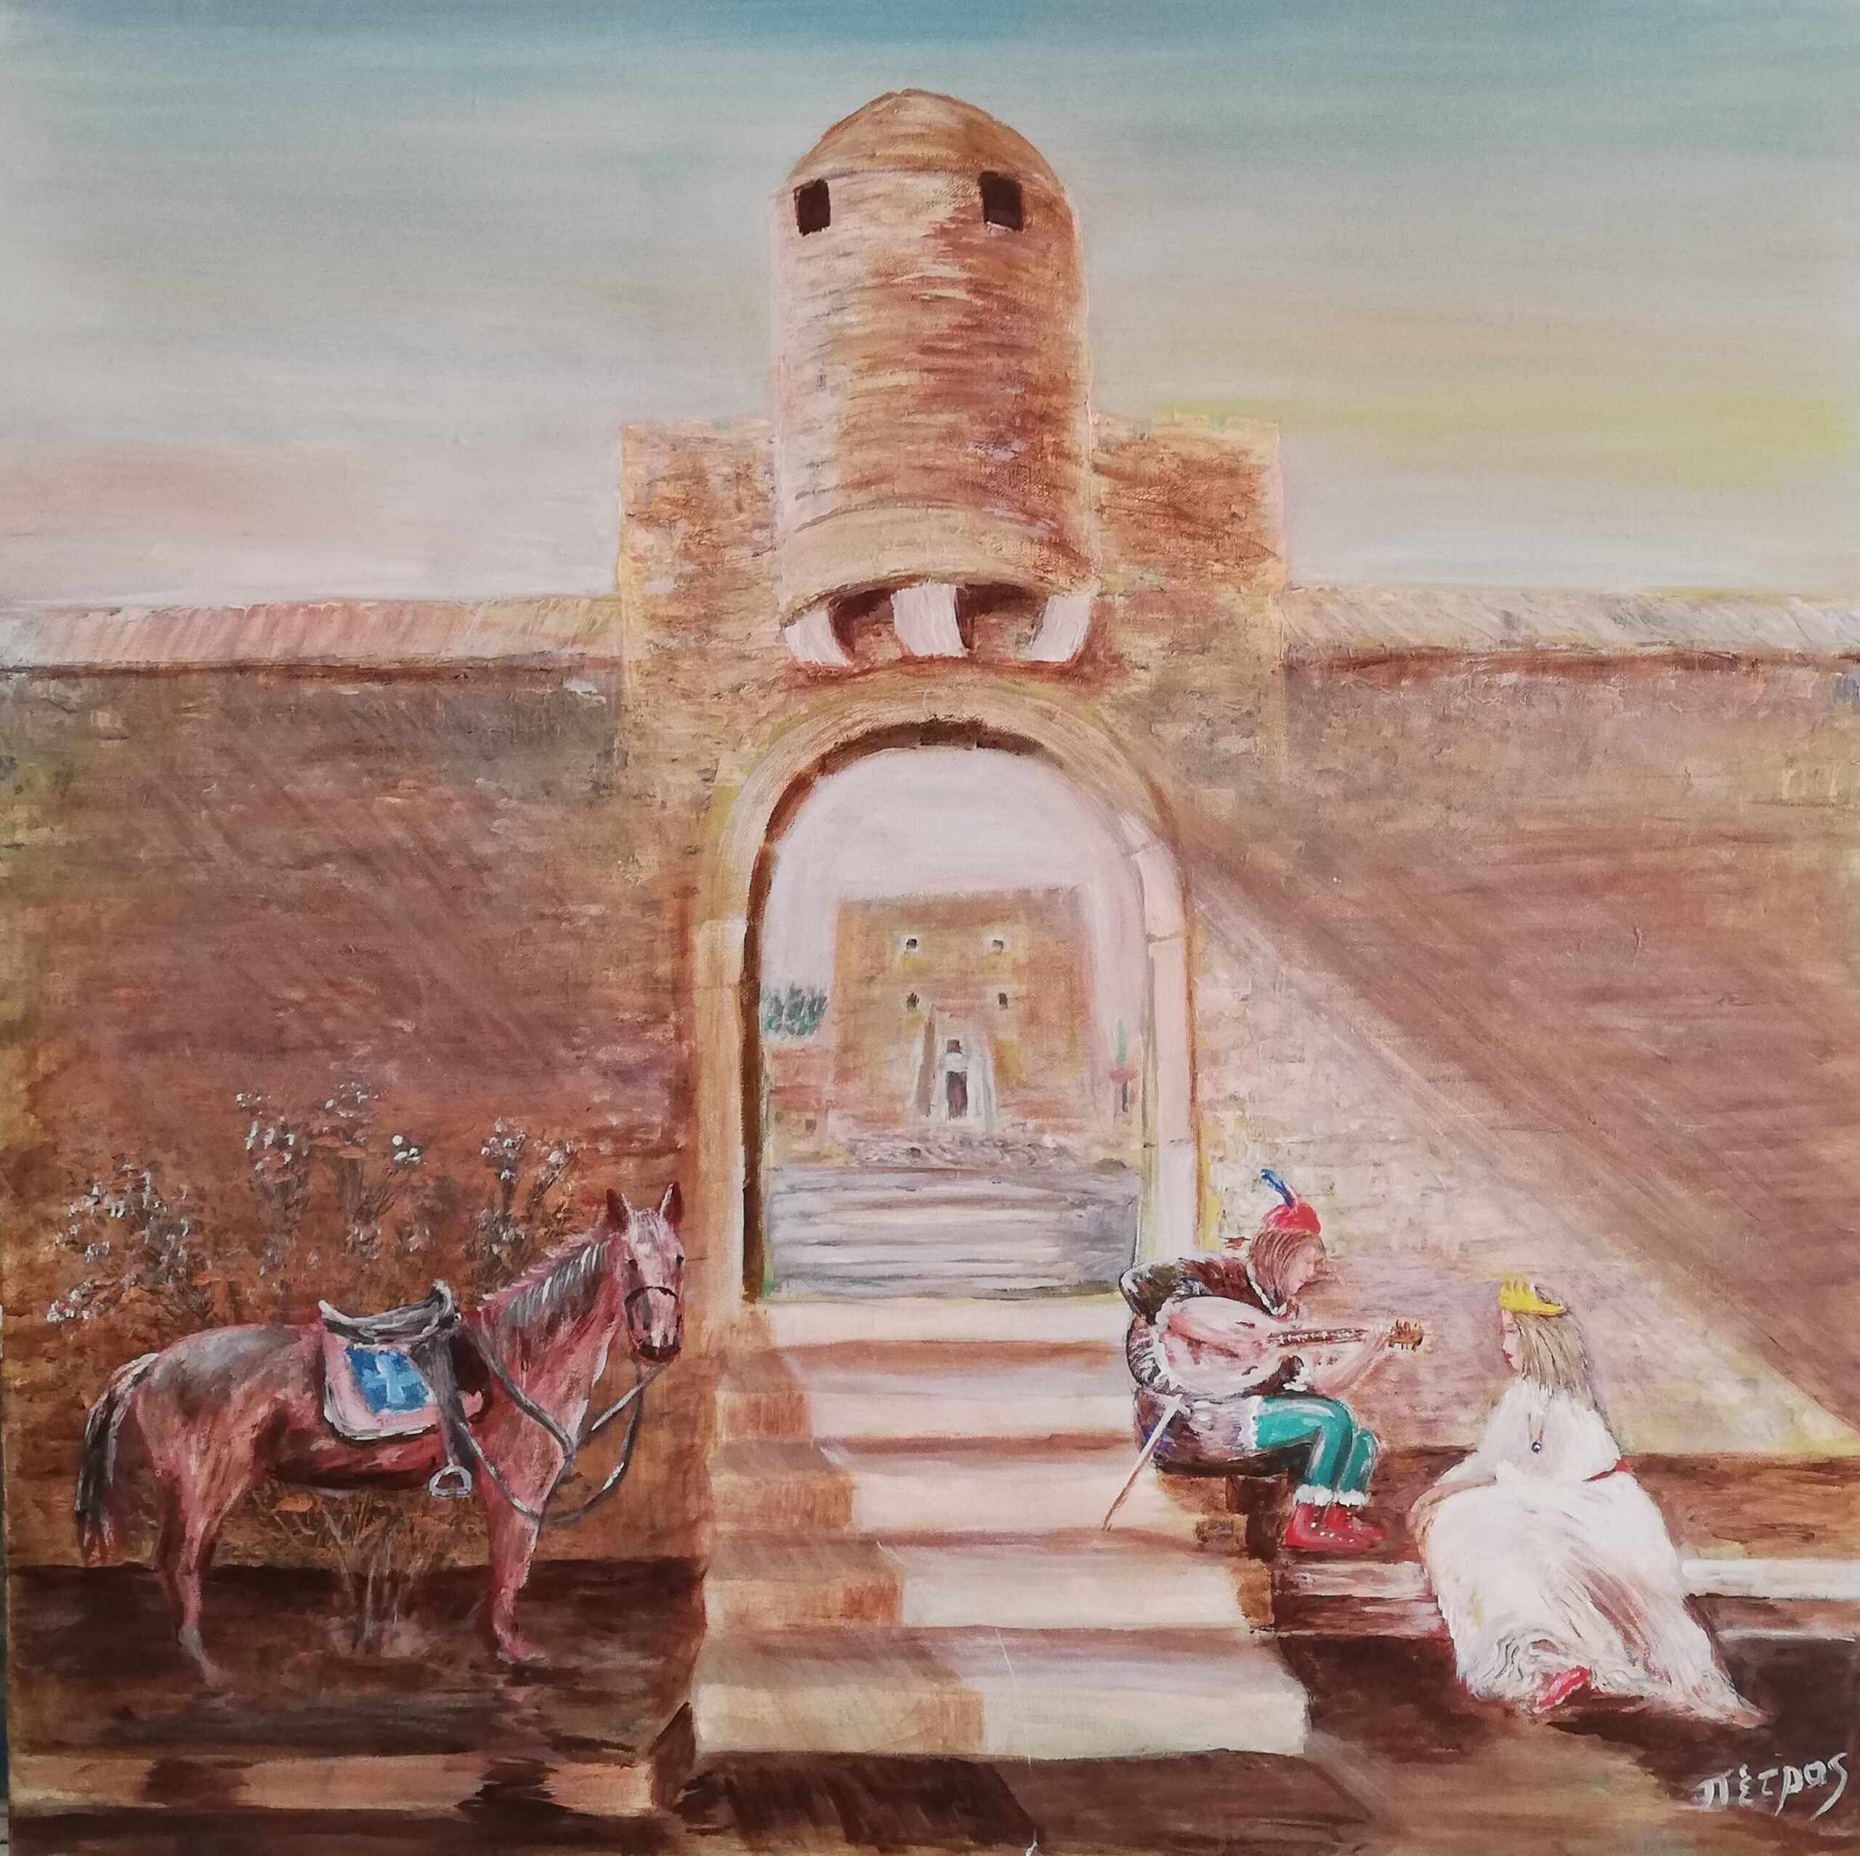
ΓΛΩΣΣΑ
Είναι στην ελληνική γλώσσα και στο κρητικό ιδίωμα της Ανατολικής Κρήτης χωρίς λόγιες και ξένες λέξεις
Το ποίημα οργανώνεται σε ομοιοκατάληκτα δίστιχα, ενώ δε λείπουν και οι τετραπλές ρίμες.

Slide 20
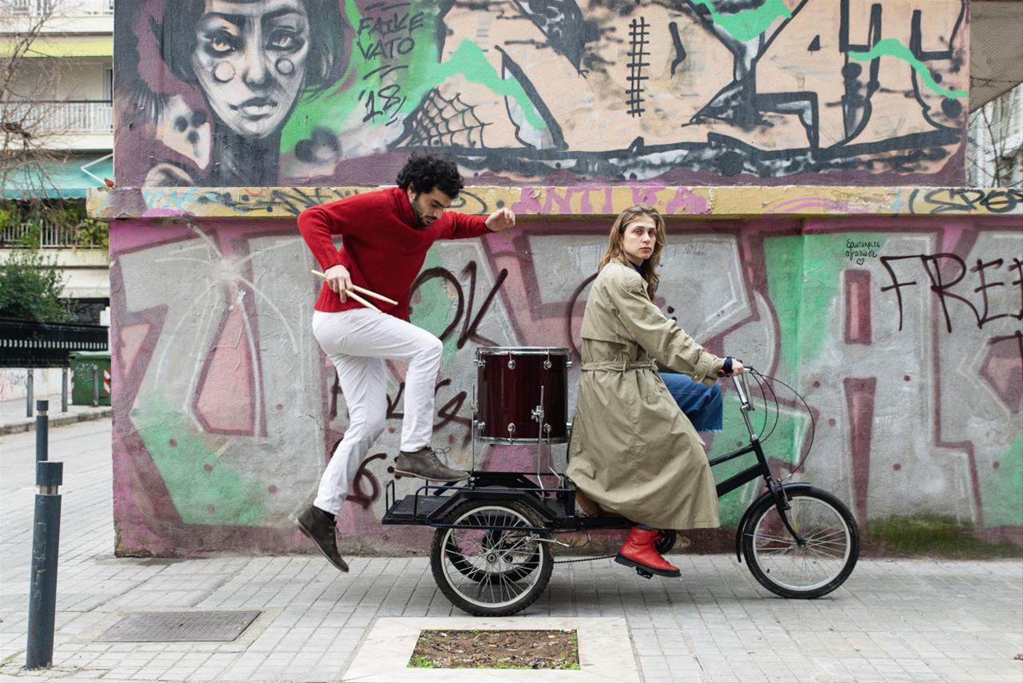
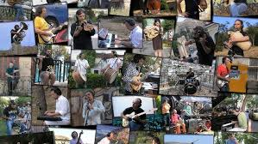
Ο Ερωτόκριτος από σύγχρονους καλλιτέχνες
Μουσικό κομμάτι : Ο Ερωτόκριτος από 77 καλλιτέχνες
Graphic novel
Ο ΕΡΩΤΟΚΡΙΤΟΣ στο Θέατρο Εταιρείας Μακεδονικών Σπουδών (26/1/2023)

Slide 21
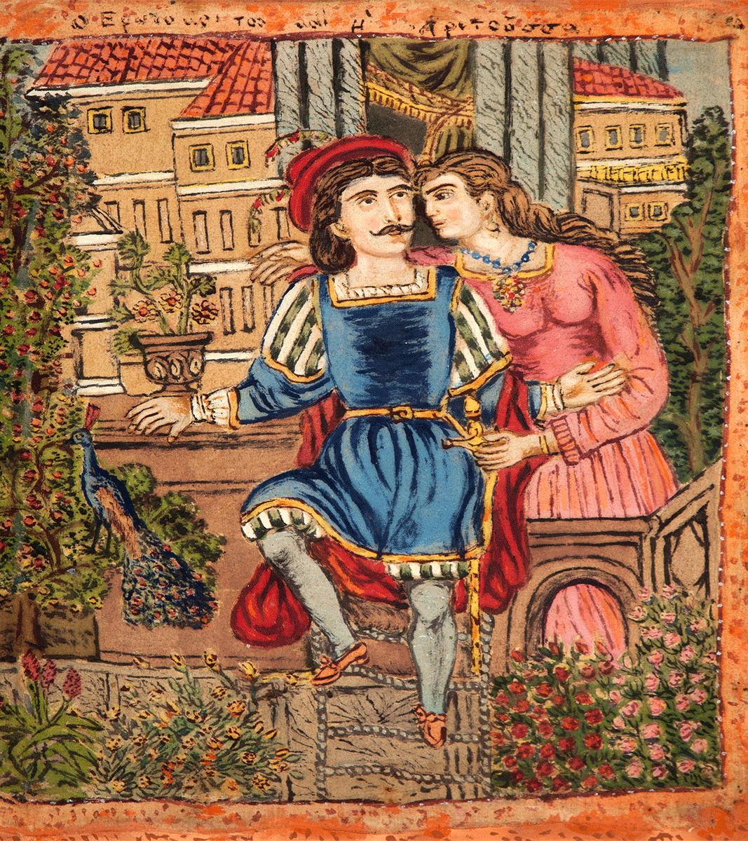
Η επιρροή του Ερωτόκριτου στις Τέχνες
Θεόφιλος Χατζημιχαήλ, Ερωτόκριτος και Αρετούσα, 1923

Slide 22
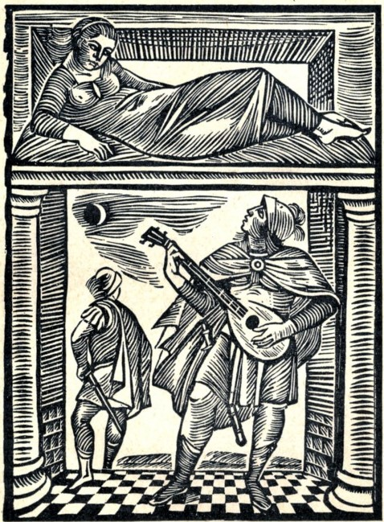
Σπουδή για τον Ερωτόκριτο, Γ.Μόραλη , 1940
Ερωτόκριτος και Αρετούσα, Μ. Μποστ

Slide 23
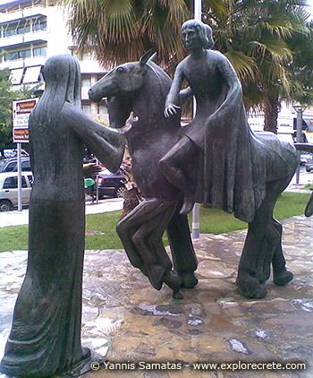
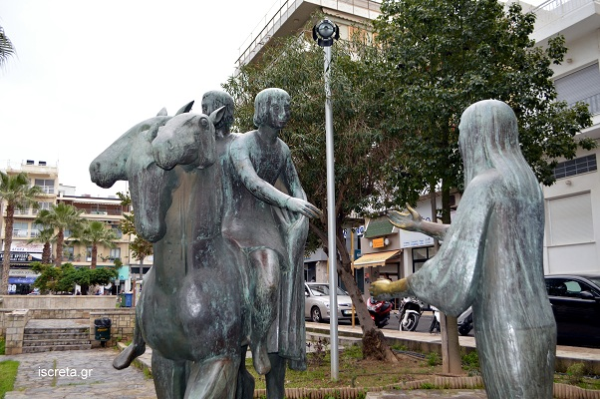
Ηράκλειο Κρήτης: Πλατεία Κορνάρου, Ερωτόκριτος και Αρετούσα
Γλύπτης- ∆ηµιουργός : Γιάννης Παρµακέλης Τι παρατηρείτε;

Slide 24
Πηγές
Ιστορία της Νεοελληνικής Λογοτεχνίας
Στέγη Βιτσέντζου Κορνάρου

